Slide 1
关于德国商业健康保险（PKV）
基本情况与价格谈判机制的初步梳理
2025年10月

Slide 2
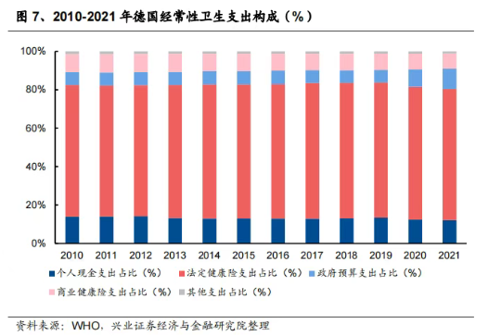
基本情况1：保险体系
双元制健康保险体系
 | 法定健康保险（GKV） | 商业健康保险（PKV）
规模 | 基本主导，约覆盖88%人口 | 基本替代，约覆盖45%人口
支出占比 | 2021年，德国一般性卫生支出中，法定健康保险占比68.16% | 商业健康险支付占比7.88%
险费 | 基本费率为总工资的15.5%，雇主和雇员各支付50%的保费，家属无需额外缴费即可获得保险 | 高收入人群
运营主体 | 公法实体，疾病基金运作 | 私法企业，专业健康保险公司运作
服务 | 以基本医疗疾病治疗为主 | 以高质量，个性化医疗服务为主
合同 | 强制性的缔约形式 | 自愿加入，合同约定
风险结构 | 基于风险结构调整 | 根据投保人的健康状况来决定相应的费用，原则上不做平衡

Slide 3
基本情况2：商保分类
商业健康保险（PKV）
（1）综合医疗保险。法定健康险的替代型产品，2022年参保人数达870.50万人，占德国总人口10.46%。保障范围及水平不低于法定健康险，政府对其购买权限设置了要求，仅允许政府公职人员（不被法定健康险覆盖，财政承担50%-80%的保费，公务员50%，配偶70%，子女80%）、自由职业者（除艺术家和农民外）、高收入雇员（2023年为年薪超66000欧元且自愿脱离法定健康险的职工，保费由员工和雇主各支付一半）购买。
（2）补充医疗保险。法定健康险的补充型产品， 2022年参保人数达2912.50万人，占德国总人口的34.99%。主要对法定健康险内的个人自付费用及报销目录外的部分形成补充，提供消费医疗项目（如齿科、长护等）的报销及服务升级（如单人病房、更快使用创新药）。
（3）长期护理保险。德国1995年起实施的护理保险制度采取“护理保险遵从医疗保险”原则，凡参加综合商业医疗保险的须同时参加商业护理保险。2022年德国该险参保人数达918.80万人，占德国总人口的11.04%。
（4）特殊医疗保险。一个相对小众但功能明确的险种，主要覆盖法定医保或综合商业医保不常包含的特定场景。包括境外旅游、再保险、其他专项等医疗险。

Slide 4
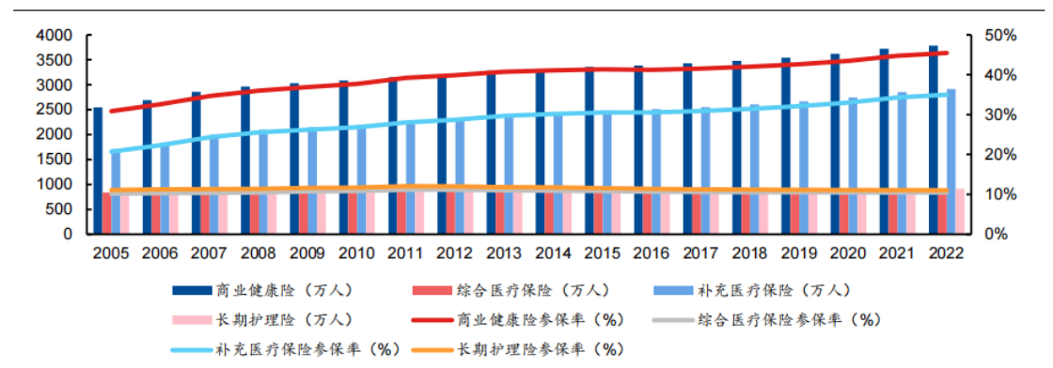
基本情况3：参保情况
商业健康保险（PKV）参保人数及参保率

Slide 5
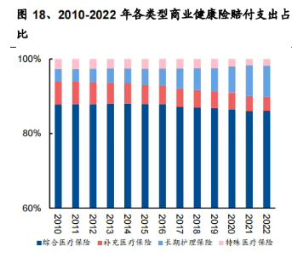
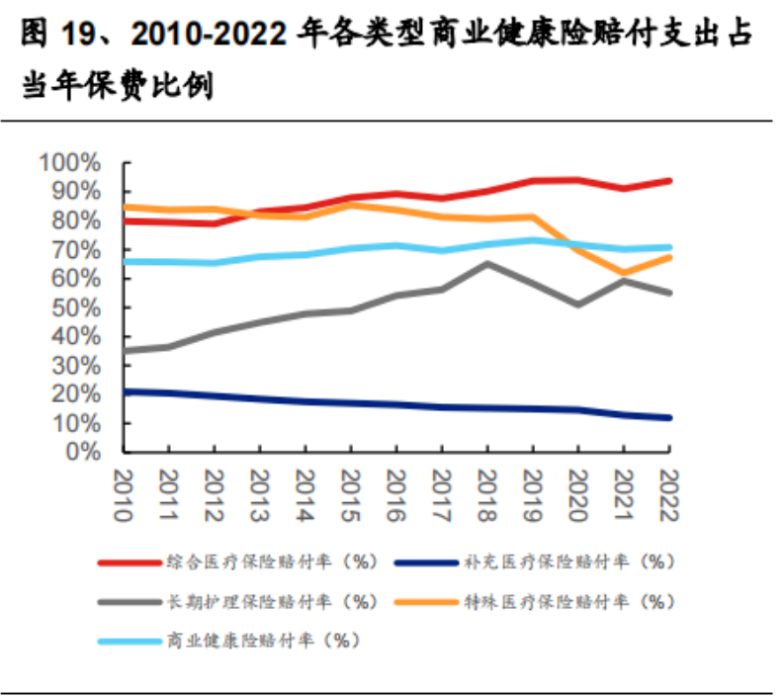
基本情况4：支出结构
2022年德国商业健康险赔付支出结构：
总赔付：
333.13亿欧元，同比增长4.65%，占当年保费收入70.78%。
分险种占比：
综合医疗保险：286.74亿欧元（86.08%），赔付率93.68%
长期护理保险：27.94亿欧元（8.39%），赔付率55.04%
补充医疗保险：12.56亿欧元（3.77%），赔付率11.95%
特殊医疗保险：5.89亿欧元（1.77%），赔付率67.30%
费用流向（占总赔付）：
门诊：47.96%（↑7.9pp vs 2000）
住院：28.32%（↓7.15pp）
牙科：15.48%（↑1.38pp）
其他：8.24%（↓2.13pp）

Slide 6
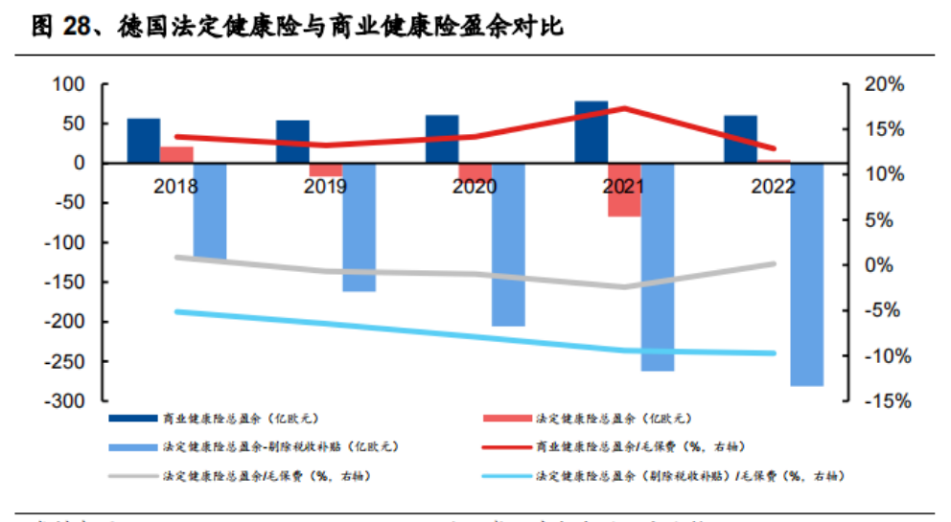
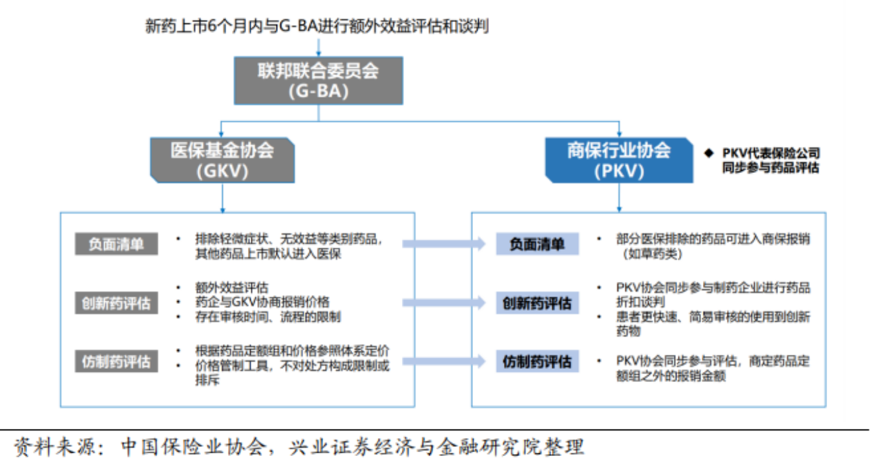
基本情况5：盈余情况
法定健康险长期赤字，依赖政府税收补贴。2022年法定健康险实现盈余3.9亿欧元（剔除财政补贴亏损281.1亿欧元），占保费的0.13%。
商业健康险2022年实现盈余60.28亿欧元，占当年毛保费的12.85%。

Slide 7
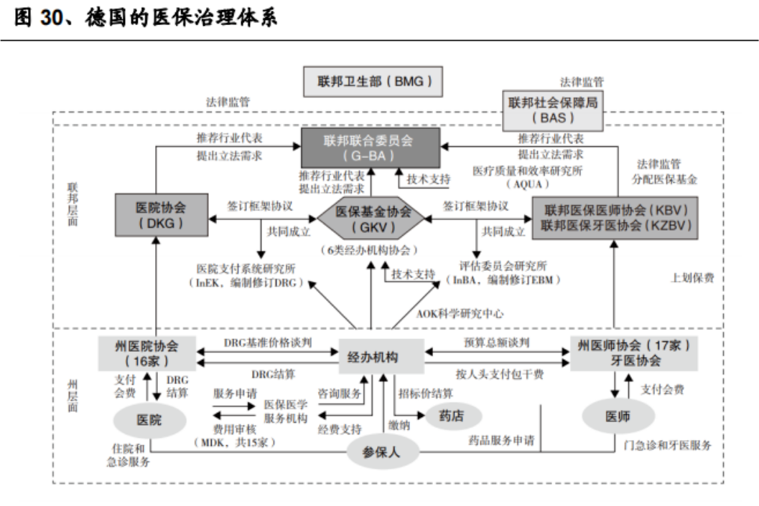
治理体系
高度自治
商业健康保险协会（PKV）。统一与医疗供给方谈判服务标准、价格与药品折扣。有46家商保公司会员。发挥行业利益代言人（统一与医院、医师、药企谈判，避免单家险企弱势地位，形成统一商保药品目录与诊疗目录）和数据处理与统计（会员公司定期上报数据，协会按性别、年龄、门诊/住院/牙科编制“个人风险统计表”和“退保统计表”，用于保费测算与行业监管）作用。
严格监管
联邦金融监管局（BaFin）下设联邦保险监督局。专司商业健康险监管，确保参保人利益和公司偿付能力。
《联邦保险法》《保险监督法》《保险合同法》等。重点包括：保费审核测算、偿付能力监管、风险储备金审定、资本投资监管。

Slide 8
价格谈判-1
（1）商业健康保险协会代表商业健康险公司同步参与药品评估与定价，制定商保药品目录。
前期准备
企业提交药品信息、临床数据、价格建议。PKV协会组织评估，包括药品疗效对比、成本效益分析、与现有治疗方案的差异。
正式谈判：
商业健康保险协会代表各商业健康险公司参与药品额外效益评估和价格谈判（主要是联邦联合委员会谈判中未被分配到固定金额组的药物），并形成统一的商保药品目录，所有PKV成员公司可自愿采纳。与基本医保目录相比，商保目录负面清单更少、对创新药赔付更多、使用更快，仿制药赔付更好。
商业健康保险协会可以与制药公司谈判，就药品赔付及被保险人的药品供应达成协议/合同，特别是可以商定与数量相关的降价幅度、年销售额与额外收入的补偿或取决于可衡量的治疗效果的赔付金额，还可以就赔付金额商定额外的折扣。合同可分为年度或多年期，明确价格、折扣、支付条件。合同期内，PKV协会定期监测药品使用量、实际疗效、费用支出是否超标，若未达标，可触发重新谈判或降价条款。

Slide 9
价格谈判-2
（2）在德国，商业健康险的住院支付标准也执行政府DRG标准。
德国通过DRG每年大约分配85%的医院费用，目前DRG基本覆盖所有病人，也基本实现病种全覆盖（除精神疾病外）。医院协会和全国法定医保基金协会协商确认住院的DRG支付标准，德国DRG（DIMDI编码基础，医院支付系统研究中心每年更新，编码，权重系数全国统一）共定义1296种病组（2022年），每一种DRG又分成若干等级，有明确的费用给付标准，给付标准由各州确定，但差异不大。
（3）德国商保目录确定门诊服务基本费用
联邦医学会、医学专业协会和各州医生协会一起为商业健康险参保人的医疗费用制定标准（德国商业健康保险协会参与谈判），形成商保诊疗目录。德国商保诊疗目录规定了6000多项商保医疗服务项目的基本费用，医生可以根据治疗的复杂性、所需的时间等计算增加系数，增加系数通常是2.3倍；如果治疗特别复杂，最高可以达到3.5倍。德国商保诊疗目录中规定的基本费用通常是法定健康险的1.0~2.3倍。

Slide 10
资料
参考资料
商保目录的国际经验及启示[J].中国医疗保险,2025,(02):19-27.
兴业证券.海外商业健康险复盘系列报告1：德国商业健康险如何实现盈利？.2024,03,31
商业健康保险与基本医疗保险融合发展的国际经验及启示[J].卫生经济研究,2023,40(03):61-64.
商业健康保险在德国医保体系中的定位与策略[J].保险理论与实践,2021,(10):30-39.
德国医保治理及商业健康保险融合发展的研究[J].保险理论与实践,2021,(02):112-129.
德国商业健康险如何生存？德国商保与医保融合发展与实践.第36期卫生政策上海圆桌会议.2021
其他参考
德国《社会法典第五卷》
德国《保险合同法》

